Slide 1
ΤΜΗΜΑ ΠΡΟΠΟΝΗΤΙΚΗΣ
ΜΑΘΗΜΑ
ΦΥΣΙΚΟΘΕΡΑΠΕΙΑ
ΕΝΟΤΗΤΑ
ΕΙΣΑΓΩΓΗ ΣΤΗ ΦΥΣΙΚΟΘΕΡΑΠΕΙΑ
ΠΑΣΕΝΙΔΟΥ ΜΑΡΙΑ (Physiotherapist, MSc)
ΘΕΣΣΑΛΟΝΙΚΗ 2024

Slide 2
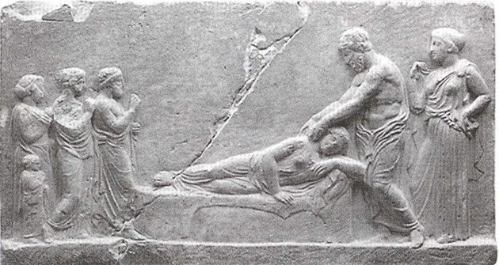
Κάλλιον του θεραπεύειν το προλαμβάνειν
(Ιπποκράτης)

Slide 3
ΦΥΣΙΚΟΘΕΡΑΠΕΙΑ
H φυσικοθεραπεία παρέχει υπηρεσίες σε άτομα και πληθυσμούς, με στόχο:
την ανάπτυξη,
τη διατήρηση και
την αποκατάσταση της κίνησης και της λειτουργικότητας, προκειμένου να βελτιωθεί η ποιότητα της ζωής των ασθενών.
Ειδικότερα, οι φυσιοθεραπευτικές υπηρεσίες παρεμβαίνουν σε περιπτώσεις όπου η κινητικότητα και η λειτουργική ικανότητα απειλούνται από κακώσεις ή τραυματισμούς, παθήσεις ή διαταραχές, την ηλικία ή περιβαλλοντικούς παράγοντες.
Βασική παρέμβαση του φυσικοθεραπευτή είναι η παρέμβαση για τον έλεγχο του πόνου, ως παράγοντα περιορισμού της λειτουργικότητας. Το να είναι ένα άτομο λειτουργικά ανεξάρτητο αποτελεί βασική προϋπόθεση για να είναι υγιές.
Παγκόσμιος Οργανισμός Υγείας

Slide 4
Φυσικά μέσα
Ψύχος
Θερμότητα
Νερό
Ηλεκτρικό ρεύμα
Ακτινοβολίες (υπέρυθρη, υπεριώδης, laser)
Ήχοι (υπέρηχοι- κρουστικοί υπέρηχοι)
Μαγνητικά πεδία
Κίνηση
Μάλαξη

Slide 5
